Slide 1
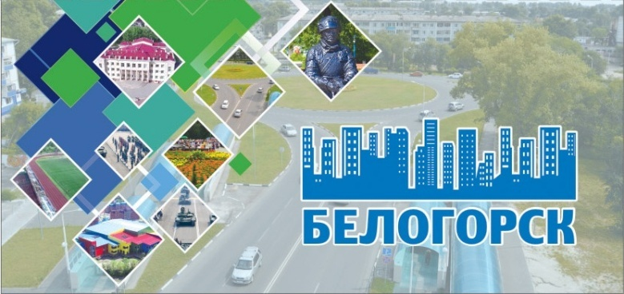
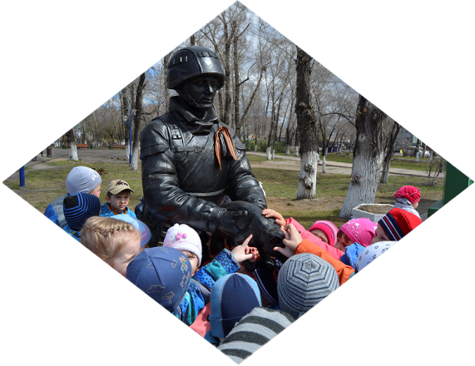
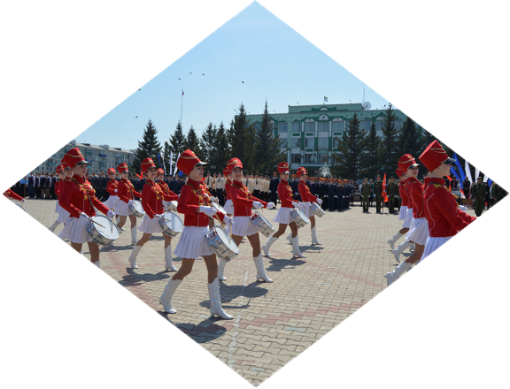
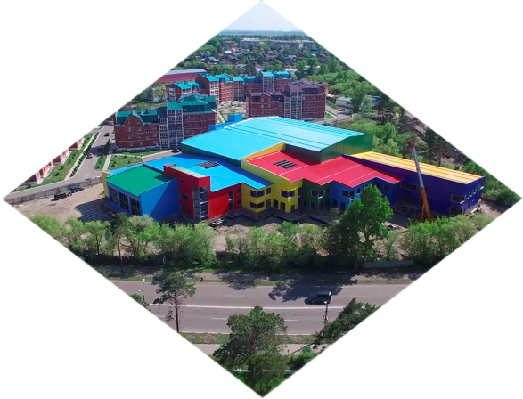
Основан в 1860 году
День города – 12 июня
Белогорск - второй город Амурской области
по уровню экономического развития и численности населения (на 1 января 2020 года - 65 776 человек, 8,3% населения Амурской области).
Часовой пояс – UTC+9|MSK+6
Площадь территории – 117,6 кв.км.
Объем производства – $ 90 млн.
Белогорск –крупный транспортный узел Дальнего Востока,
расположен на пересечении транспортных коридоров: Транссиб, федеральная трасса «Амур», автомагистраль Белогорск-Благовещенск, являющаяся частью азиатского маршрута AH31 Белогорск — Благовещенск — Хэйхэ — Харбин — Шеньян — Далянь.
В границах города успешно развивается территория опережающего социально-экономического развития «Белогорск».
В Белогорске дислоцируется штаб 35-й Краснознаменной
общевойсковой Армии и другие организации Минобороны России.

Slide 2
БЕЛОГОРСК
ОРГАНЫ МЕСТНОГО САМОУПРАВЛЕНИЯ
ИСПОЛНИТЕЛЬНАЯ ВЛАСТЬ
КСП
ПРЕДСТАВИТЕЛЬНАЯ ВЛАСТЬ
Глава Белогорска
Администрация
осуществляет исполнение федерального и регионального законодательства, а также решений, принятых главой Белогорска и городским советом.
высшее должностное, избирается населением на прямых выборах сроком на 4 года.
С 2008 года и по настоящее время избирается главой Белогорска и руководит Администрацией города Станислав Юрьевич Мелюков
Контрольно-счетная палата Белогорска
постоянно действующий орган финансового контроля. Создан в 2009 году.
Председатель КСП назначается решением горсовета.
Действующий председатель - Наталья Владимировна Кононенко
Белогорский городской Совет народных депутатов VII созыва
представительный орган власти Белогорска избран по мажоритарно-пропорциональной системе.
Представлен 28 депутатами (4 партийные фракции), избранными населением на срок 4 года. Председатель избирается из числа депутатов. Действующий председатель - Виктория Владимировна Гратий
НАСЕЛЕНИЕ
БЕЛОГОРСКА

Slide 3
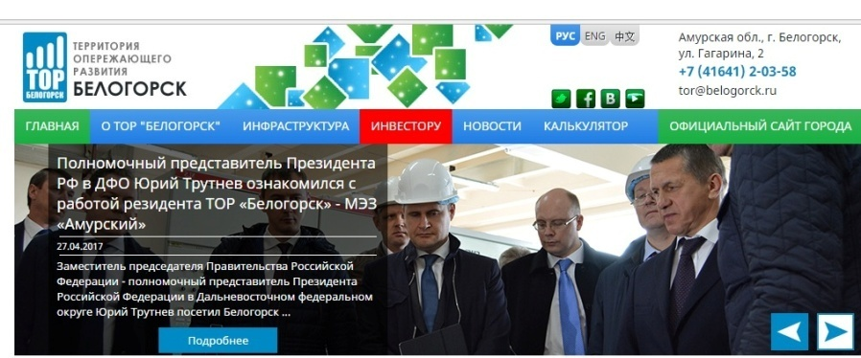
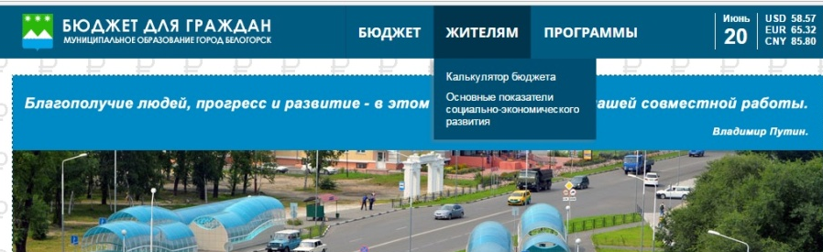
БЕЛОГОРСК.РФ
официальный портал
2
ЭКОНОМИКА - economica.belogorck.ru
3
4
6
5
1
ОТКРЫТЫЙ МУНИЦИПАЛИТЕТ (ОК, Instagram, ВК, Twitter)
7
10
8
9
БЮДЖЕТ ДЛЯ ГРАЖДАН - budjet.belogorck.ru
ТЕРРИТОРИЯ ОПЕРЕЖАЮЩЕГО РАЗВИТИЯ «БЕЛОГОРСК» - tor.belogorck.ru
ИНТЕРНЕТ-ПАРТНЕРСТВО: общественные объединения
КАНАЛЫ
ПЛАТФОРМА ДЛЯ СОЦИАЛЬНЫХ СЕТЕЙ
ИНТЕРНЕТ-ПАРТНЕРСТВО: региональные структуры
ОФИЦИАЛЬНОЕ ПЕЧАТНОЕ ИЗДАНИЕ - belogorck-npa.ru
ИНТЕРНЕТ-ПАРТНЕРСТВО: федеральные структуры
белогорск.рф #ГородВежливыхЛюдей

Slide 4
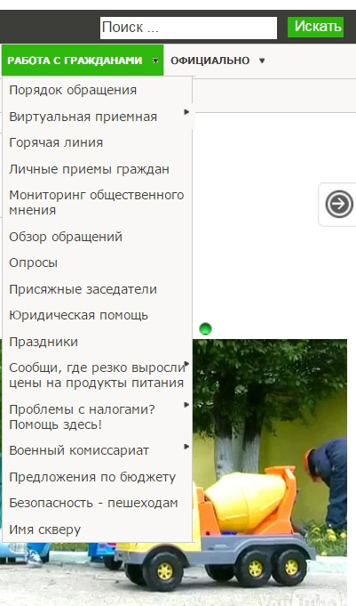
органы местного самоуправления
население Белогорска
официальный сайт
БЕЛОГОРСК.РФ
инструментарий, интернет-услуги
2
ВИРТУАЛЬНАЯ ПРИЕМНАЯ
3
4
6
5
1
ПОИСК ИНФОРМАЦИИ, ОНЛАЙН-КОНСУЛЬТИРОВАНИЕ
ДОСТУП К ONLINE ТРАНСЛЯЦИЯМ
7
10
8
9
УЧАСТИЕ В ONLINE ГОЛОСОВАНИЯХ
УЧАСТИЕ НАСЕЛЕНИЯ В МЕСТНОМ САМОУПРАВЛЕНИИ
НОВОСТНАЯ ЛЕНТА, ФОТО, ВИДЕО
УЧАСТИЕ В ИНТЕРАКТИВНЫХ ПРОЕКТАХ
МЕТЕОСТАНЦИЯ, ONLINE КАЛЬКУЛЯТОРЫ
ДОСТУП К SM-MEDIA
(ОТКРЫТЫЙ МУНИЦИПАЛИТЕТ)
УЧАСТИЕ В ОПРОСАХ, АНКЕТИРОВАНИИ
За 2019 год на официальном сайте Белогорска белогорск.рф размещено 2050 публикаций,
количество просмотров – более 1,6 млн.

Slide 5
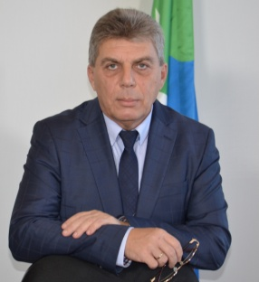
ОТКРЫТЫЙ МУНИЦИПАЛИТЕТ
Проект ОТКРЫТЫЙ МУНИЦИПАЛИТЕТ инициирован главой Белогорска Станиславом Мелюковым в январе 2017 года.
В декабре 2016 года началось формирование рабочего проекта по внедрению органов местного самоуправления в социальные сети.
СТАНИСЛАВ МЕЛЮКОВ: «В век цифровизации участие органов власти в социальных медиа - одно из неизбежных условий обеспечения открытости и доступности власти. Официальные сайты, виртуальные приемные, гос- и муниципальные услуги онлайн стали привычным явлением. Если органы власти в скором времени не станут частью этого явления, то принимать, в том числе, и управленческие решения будет все сложнее. Ведь по большому счету, при всей своей на первый взгляд легковесности, соцсети – отражение настроения социума, реакция на те или иные события. Для администрации Белогорска эта реакция важна. Причем на всех направлениях жизнеобеспечения муниципалитета»
ЦЕЛЬ
ЗАДАЧИ
РИСКИ
НЕПРЕДСКАЗУЕМОСТЬ
СОЗДАНИЕ ЕДИНОЙ ИНФОРМАЦИОННОЙ СЕТИ БЕЛОГОРСКА В СОЦИАЛЬНЫХ МЕДИА ДЛЯ РЕШЕНИЯ ВОПРОСОВ МЕСТНОГО ЗНАЧЕНИЯ ПРИ ИСПОЛНЕНИИ ОРГАНАМИ МЕСТНОГО САМОУПРАВЛЕНИЯ СВОИХ ПОЛНОМОЧИЙ, ФОРМИРОВАНИЯ УСТОЙЧИВОЙ «ОБРАТНОЙ СВЯЗИ»
СОЗДАНИЕ БЛАГОПРИЯТНЫХ УСЛОВИЙ ДЛЯ СОЦИАЛЬНО-ЭКОНОМИЧЕСКОГО РАЗВИТИЯ БЕЛОГОРСКА
ФОРМИРОВАНИЕ УСТОЙЧИВОЙ ОБРАТНОЙ СВЯЗИ С НАСЕЛЕНИЕМ БЕЛОГОРСКА ДЛЯ РЕШЕНИЯ ВОПРОСОВ МЕСТНОГО ЗНАЧЕНИЯ
НЕТ СПЕЦИАЛИСТОВ ПО SMM
ВНЕШНЕЕ ПОЗИЦИОНИРОВАНИЕ ТЕРРИТОРИИ МУНИЦИПАЛИТЕТА
ИНФОРМИРОВАНИЕ ПОЛЬЗОВАТЕЛЕЙ SM О ДЕЯТЕЛЬНОСТИ ОРГАНОВ МЕСТНОГО САМОУПРАВЛЕНИЯ БЕЛОГОРСКА, МУНИЦИПАЛЬНЫХ УЧРЕЖДЕНИЙ И ПРЕДПРИЯТИЙ, БИЗНЕС-СТРУКТУР, СМИ.
УЧАСТНИКИ ПРОЕКТА: ОРГАНЫ МЕСТНОГО САМОУПРАВЛЕНИЯ, ПРЕДПРИЯТИЯ, УЧРЕЖДЕНИЯ, ОРГАНИЗАЦИИ РАЗНЫХ ФОРМ СОБСТВЕННОСТИ (ЖКХ, ОБРАЗОВАНИЕ, КУЛЬТУРА, СПОРТ, ОБЩЕСТВЕННЫЕ ОБЪЕДИНЕНИЯ, СОЦИАЛЬНЫЕ И БИЗНЕС-СТРУКТУРЫ, ОРГАНЫ ВЛАСТИ)

Slide 6
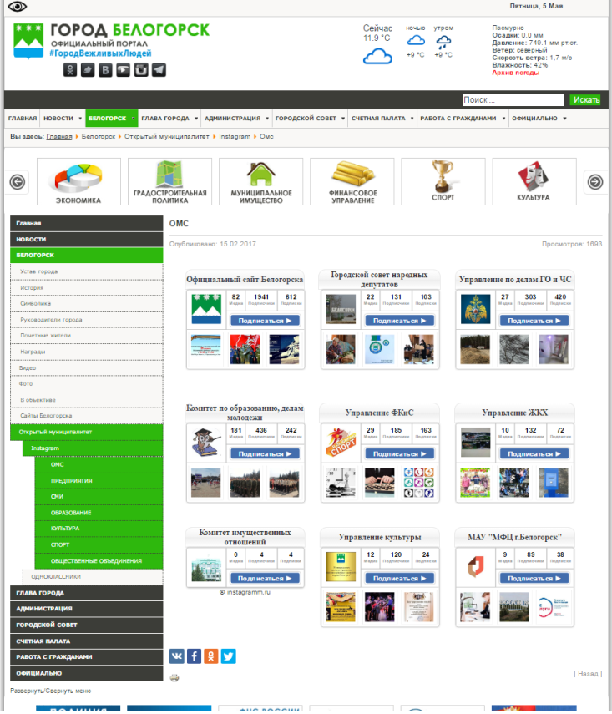
ОТКРЫТЫЙ МУНИЦИПАЛИТЕТ
63 SMM-специалистов 99 аккаунтов
ОМС
социальные учреждения
общественные организации
образование
культура
ЖКХ
бизнес
СМИ
спорт

Slide 7
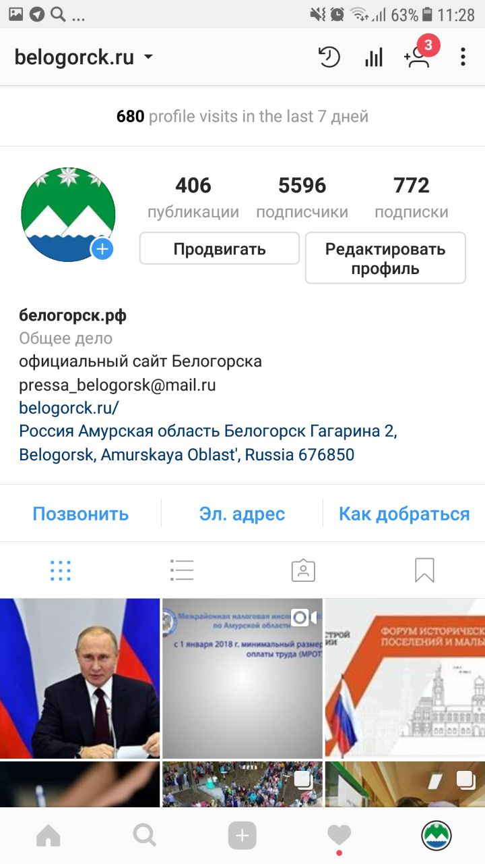
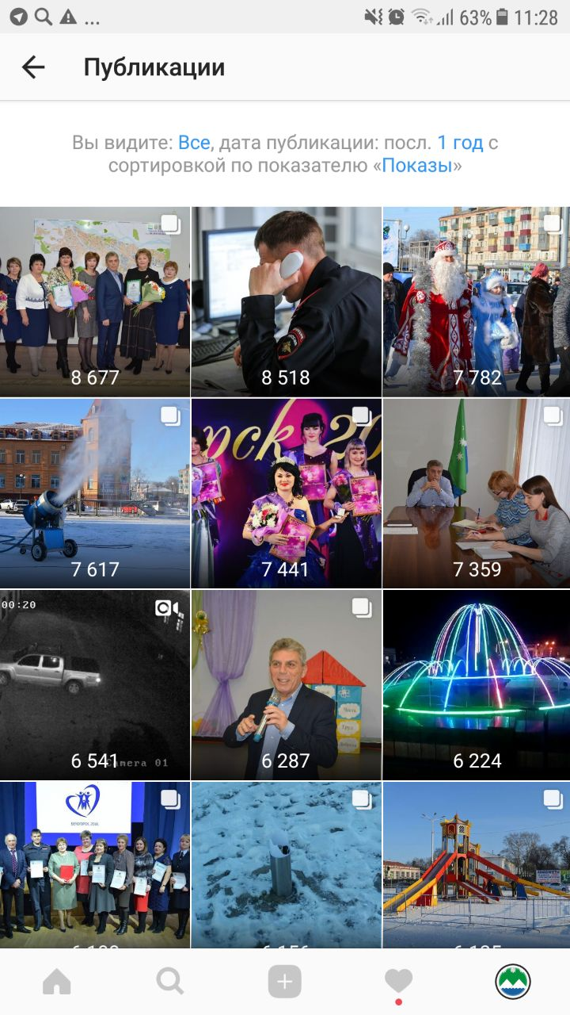
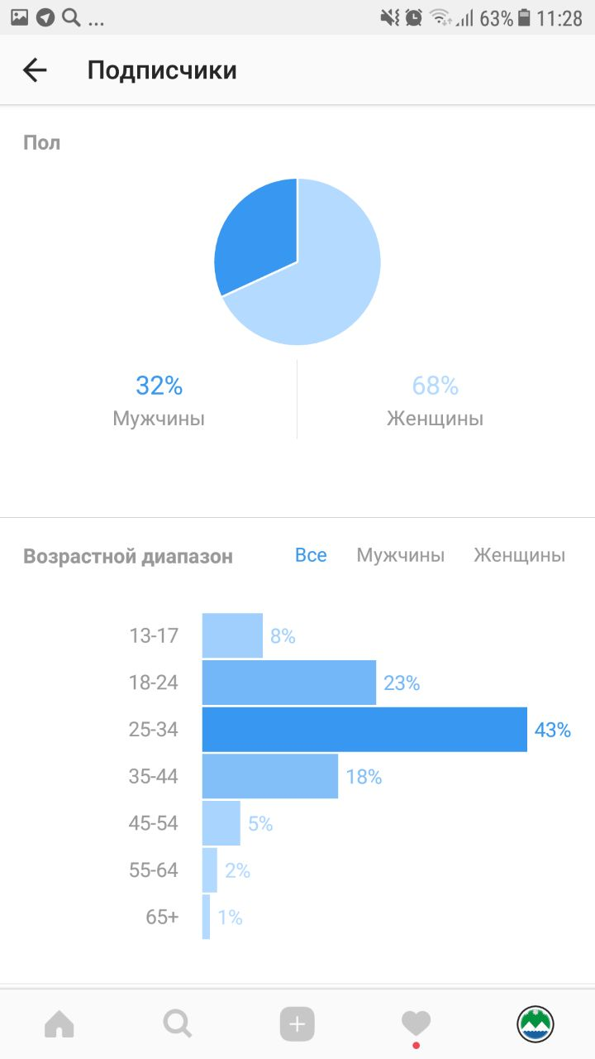

Slide 8
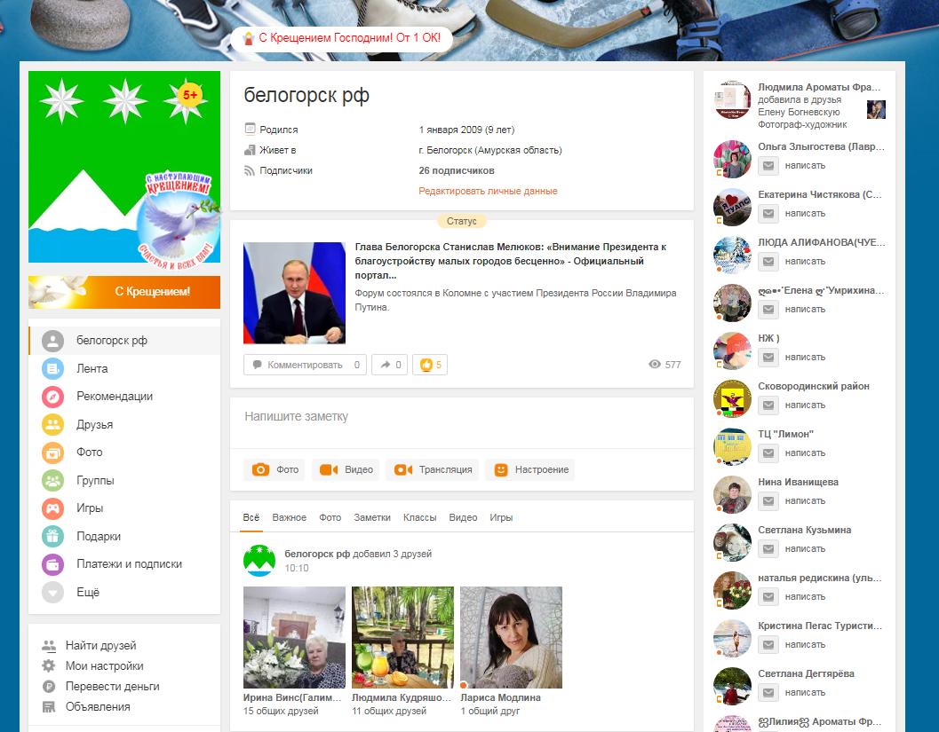
ОТКРЫТЫЙ МУНИЦИПАЛИТЕТ

